Slide 1
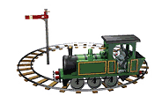
Негосударственное дошкольное образовательное учреждение
«Детский сад № 25 открытого акционерного общества
«Российские железные дороги»
«Как человек поехал
по железной дороге?»

Slide 2
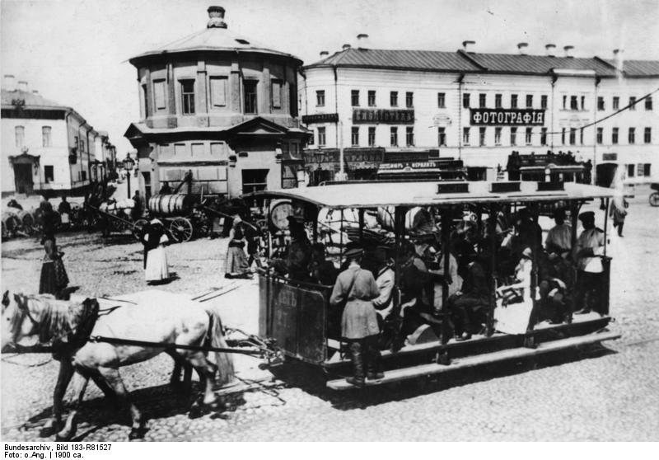
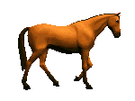
Сначала железная дорога появилась в городах. Вагон по рельсам тянула лошадь, которой управлял кучер. Народ называл эту железную дорогу «конка».

Slide 3
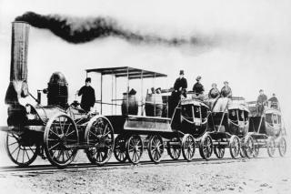
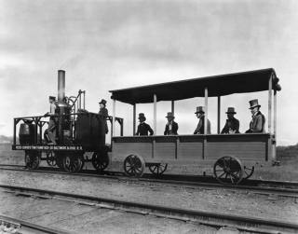
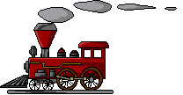
Когда придумали паровую машину, появился паровоз.

Slide 4
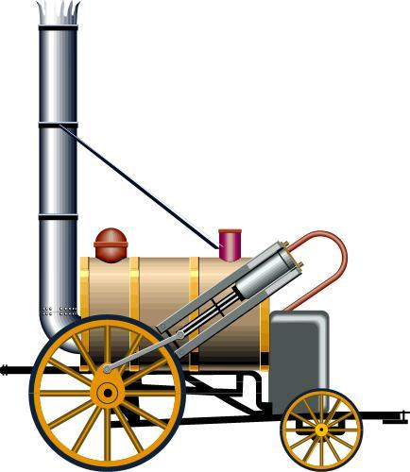
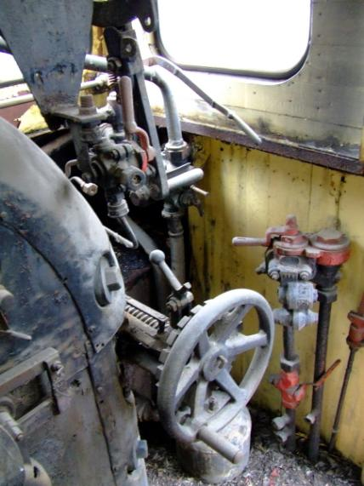
Он двигался благодаря силе пара, который вращал колёса.
Кабина паровоза

Slide 5
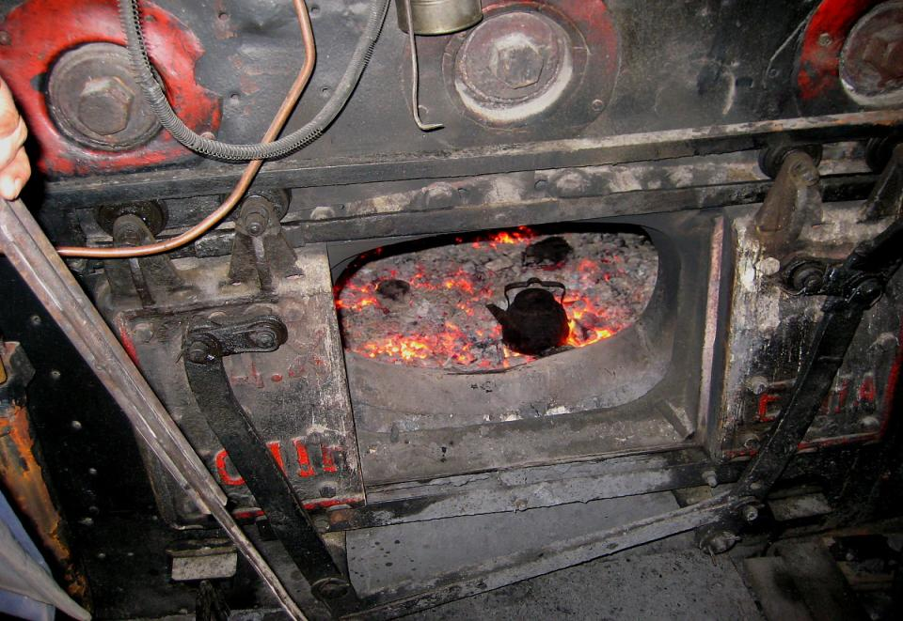
В топке паровоза постоянно горели дрова или уголь.

Slide 6
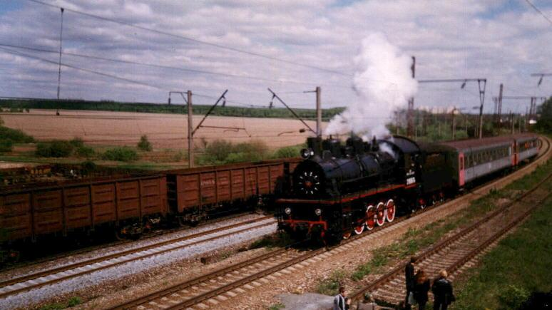
У паровоза при движении из трубы валил густой чёрный дым.

Slide 7
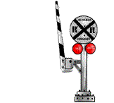
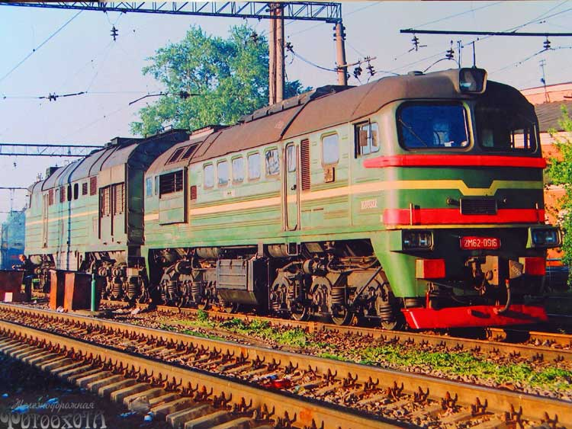
Паровозу нужно очень много топлива, поэтому ему на смену пришёл тепловоз.

Slide 8
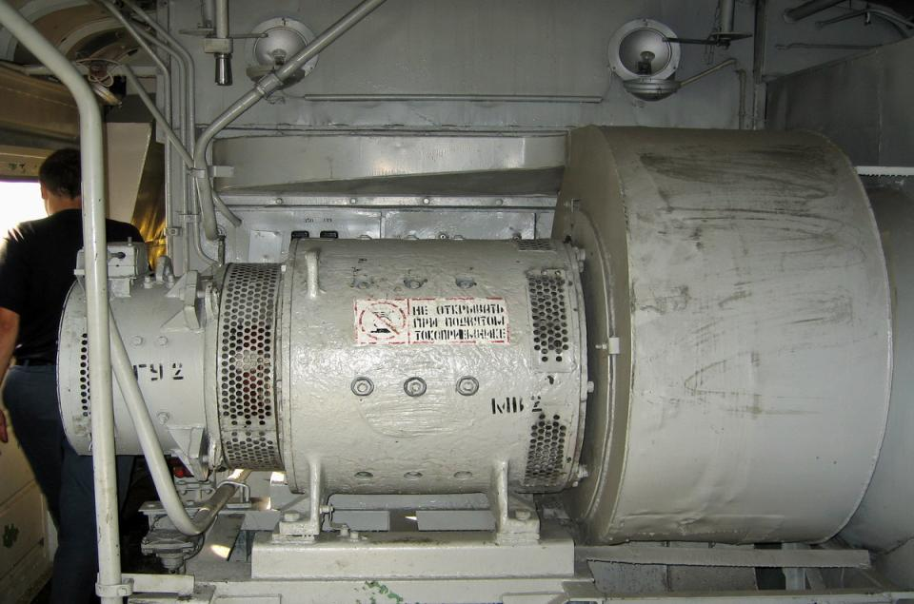
У него внутри стоит тепловой двигатель.

Slide 9
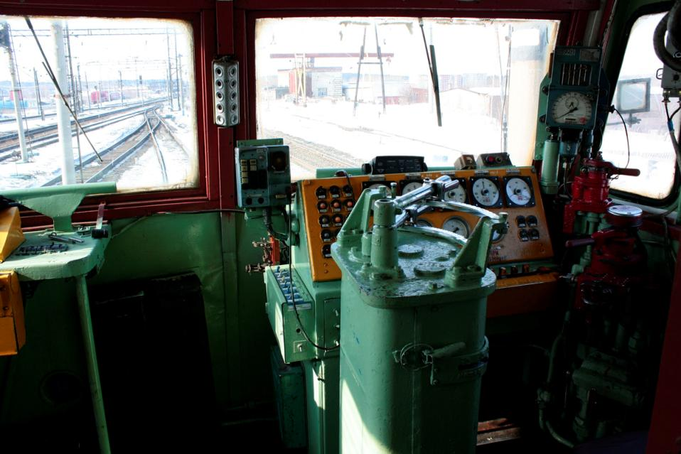
Это кабина тепловоза:

Slide 10
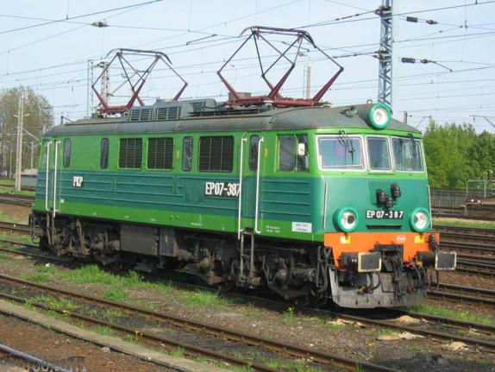
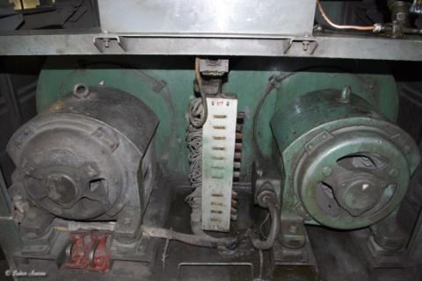
В настоящее время по железной дороге мчатся электровозы.
У них внутри электрический двигатель.

Slide 11
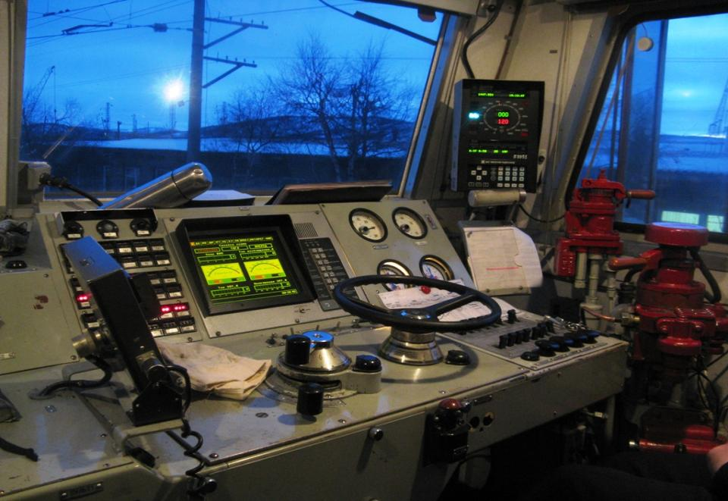
А это кабина электровоза. Посмотри, сколько разных приборов!

Slide 12
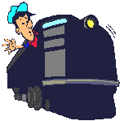
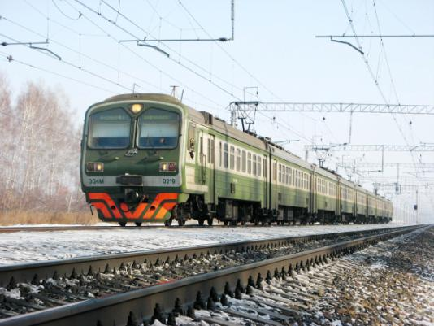
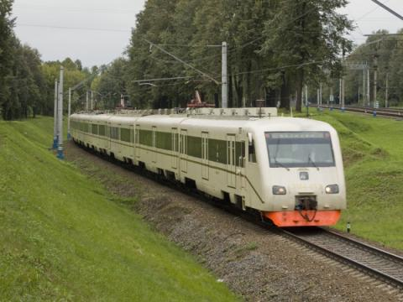
К тепловозу или электровозу прицепляют вагоны. По железным дорогам ездят пассажирские поезда.

Slide 13
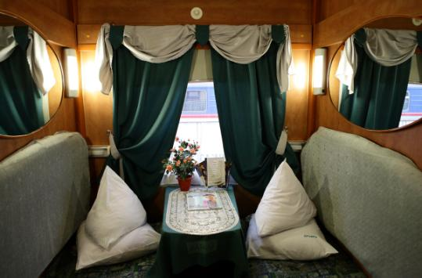
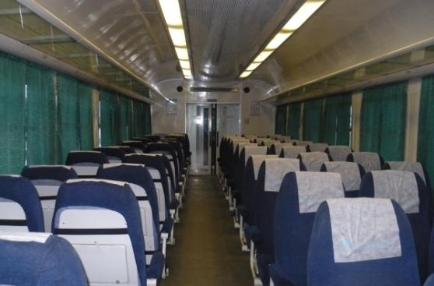
Так выглядят пассажирские вагоны внутри:

Slide 14
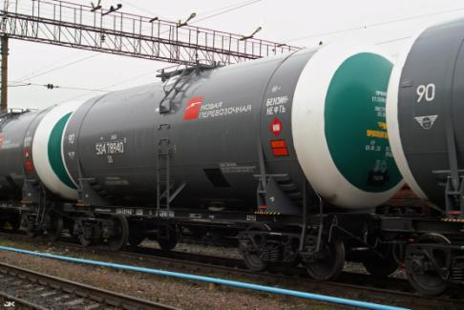
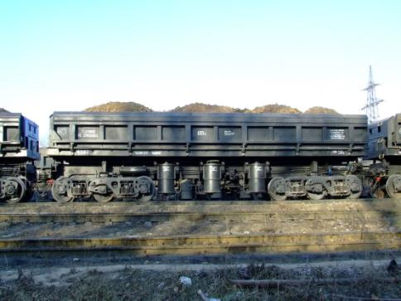
А это товарные поезда, они перевозят различные грузы.

Slide 15
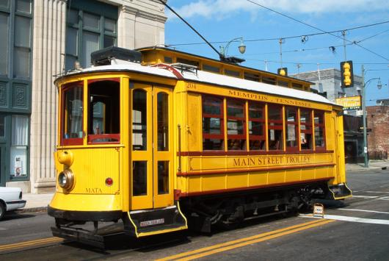
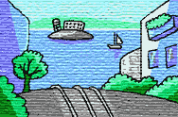
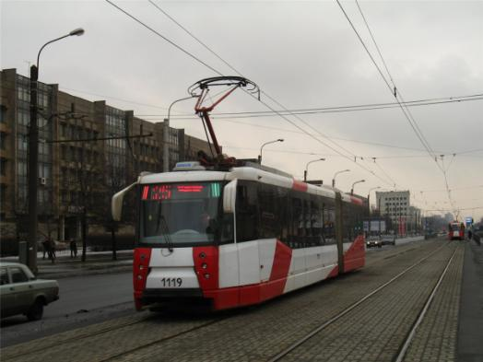
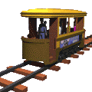
В городах тоже есть железная дорога. По ней ездят трамваи.
… а так сейчас
Так они выглядели раньше…

Slide 16
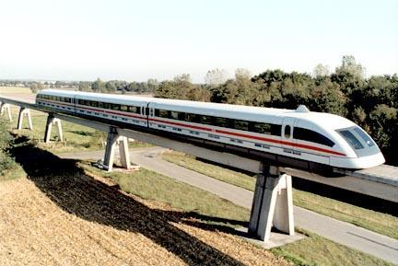
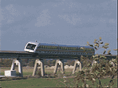
Самый современный поезд – это поезд на магнитной подвеске. У него вместо колёс – магнит. Ездит он с огромной скоростью.

